Slide 1
5.4 电磁波的极化
5.4.1 极化的概念
5.4.2 线极化波
5.4.3 圆极化波
5.4.4 椭圆极化波
5.4.5 极化波的分解
Notes:
电磁波的极化方式由辐射源的性质决定，但在传播过程中受多种因素影响可能发生改变。
当遇到不同媒质的分界面时，极化状态不同的电磁波其传播特性各不相同，这就是之所以要研究电磁波极化的原因。

Slide 2
5.4.1 极化的概念
波的极化
波的极化（偏振）：电磁波的电场垂直于传播方向的振动。
在电磁波传播空间给定点处，电场强度矢量的端点随时间变化的轨迹。
波的极化是电磁理论中的一个重要概念，表征在空间给定点上电场强度矢量的取向随时间变化的特性 。
Notes:
光学：偏振眼镜、3D电影（利用左右眼接收不同极化方向的光）。
通信：卫星天线通过匹配极化方向提高信号接收效率（如线极化天线对应线极化波）。
雷达：利用目标对极化波的散射特性识别物体（如区分金属和非金属目标）。
地质与气象：通过极化雷达分析云层结构、地表特征等。
波的极化有许多实际应用。
1. 极化光学：利用不同极化状态的光的不同反射和折射特性,可以制造各种极化光学元件，如极化镜、波片等。这些元件广泛应用于光学检测、光通信等领域。
2. 激光技术：激光emission常常是极化的。通过控制和选择激光的极化状态,可以优化激光加工、光存储等过程。
3. LCD显示技术 ：LCD显示屏利用了液晶分子的极化特征来控制光的通过量,从而实现图像显示。
4. 微波技术：无线电讯号的极化状态会影响传播特性。选择合适的极化状态可以优化信号传输方向性、减少信号衰减等。这在雷达、卫星通信等系统中有应用。
5. 光纤通信：光纤通信也会利用不同极化模式的光在光纤中的传播特性差异来提高信道容量。
6. 磁共振成像：MRI中的信号检测会用到匹配样本的磁化极化方向的探测线圈。
7. 表面等离子体检测：检测不同极化光的散射,可以研究表面形态、组分等信息。
所以综上，波的极化在光学、通信、显像等多领域都有重要应用。选择和控制极化状态是优化系统性能的重要手段。

Slide 3
极化的三种形式
振动方向
一般情况下，沿+z 方向传播的均匀平面波 ，
其中
传播方向+z
电磁波的极化状态取决于E_{x} 和E_{y} 的振幅之间和相位差之间的关系：
线极化：电场强度矢量的端点轨迹为直线。
波阵面
圆极化：电场强度矢量的端点轨迹为圆。
x
Ex
E
椭圆极化：电场强度矢量的端点轨迹为椭圆。
波传播方向
o
z
Ey
y
H
均匀平面波

Slide 4
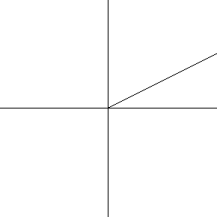
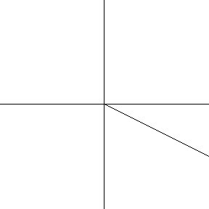
5.4.2 线极化波
条件： 或
随时间变化
合成波电场的模
合成波电场与+ x 轴的夹角
常数
特点：合成波电场的大小随时间变化，但其矢端轨迹与x 轴的夹角始终保持不变。
结论：任何两个同频率、同传播方向且极化方向互相垂直的 线极化波，当它们的相位相同或相差为±π时，其合成波为线极化波。

Slide 5
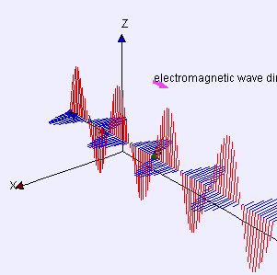
沿x方向的线极化波：电场的振动方向始终是沿x轴方向。
x
E
z
x
z
y
o
o
t=const
观察平面：z=const
y
x
在2、4象限中振动的线极化波:
z
y
o
观察平面：z=const

Slide 6
5.2.1 极化的概念
~
接收效果好
~
接收效果差

Slide 7
5.4.3 圆极化波
条件：
则
常数
随时间变化
合成波电场的模
合成波电场与+ x 轴的夹角
特点：合成波电场的大小不随时间改变，但方向却随时间变 化，电场的矢端在一个圆上并以角速度ω 旋转。
结论：任何两个同频率、同传播方向且极化方向互相垂直的 线极化波，当它们的振幅相同、相位差为±π/ 2 时，其合成波为圆极化波。

Slide 8
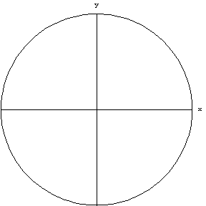
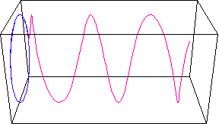
左旋圆极化波
若φ_{y}－φ_{x}=π/2
左旋圆极化波：电场矢端的旋转方向电磁波传播方向成左手螺旋关系。
E_{y}
E
x
o
α
E_{x}
E
y
E
左旋圆极化波

Slide 9
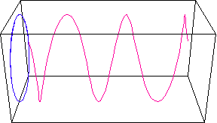
右旋圆极化波
若φ_{y}－φ_{x}=－π/2
右旋圆极化波：电场矢端的旋转方向与电磁波传播方向成右手螺旋关系 。
E_{y}
E_{y}
E
α
o
E_{x}
E_{x}
右旋圆极化波

Slide 10
5.4.4 椭圆极化波
条件：
其它情况下，令
，由
可得到
特点：任何两个同频率、同传播方向且极化方向互相垂直的 线极化波，当它们的相差为其他值时，其合成波电场的大小和方向都随时间改变，其端点在一个椭圆上旋转。

Slide 11
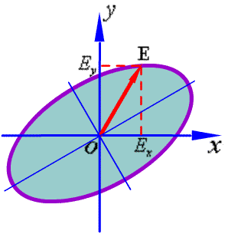
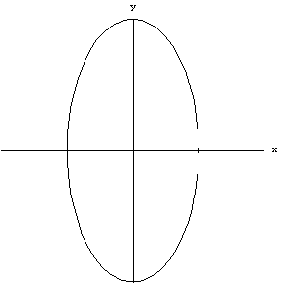
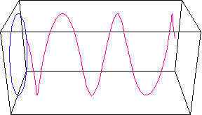
左旋椭圆极化波
0 < φ < π ，左旋
右旋椭圆极化波
－π < φ＜0，右旋

Slide 12
合成波极化的小结
电磁波的极化状态取决于E_{x} 和 E_{y} 的振幅E_{xm}、E_{ym} 和相位差
Δφ=φ_{y}－φ_{x}
对于沿+ z 方向传播的均匀平面波：
线极化：Δφ= 0、±π 。
Δφ= 0，在1、3象限；Δφ=±π ，在2、4象限。
圆极化：Δφ=±π /2，E_{xm}= E_{ym} 。
取“+”，左旋圆极化；取“－”，右旋圆极化。
椭圆极化： Δφ= 其他值； Δφ=±π /2，但E_{xm}≠ E_{ym} 。
0 < Δφ < π ，左旋；－π < Δφ < 0，右旋 。

Slide 13
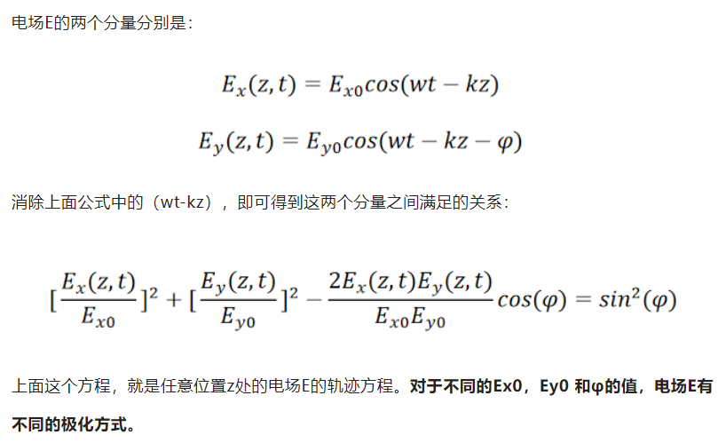
判断合成波极化的其他方法（略）
Notes:
https://mp.weixin.qq.com/s?__biz=MzIwODc4NzE1OA==&mid=2247503423&idx=1&sn=fc30c5db450511994e3e990e3250e237&chksm=977f4d86a008c490c5db5684d037c842a28cbd266f5362f5caffdbc118f2c8b116519d14daca&scene=27

Slide 14
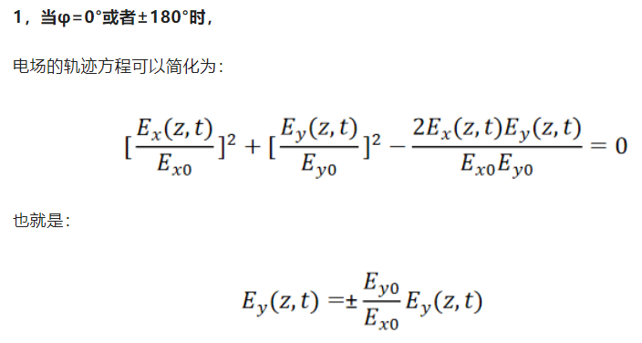
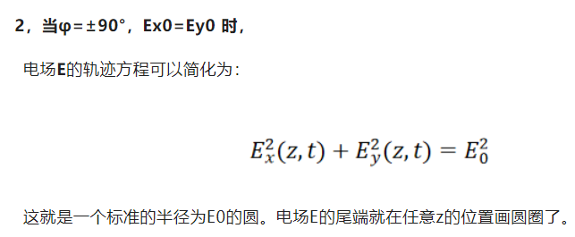

Slide 15
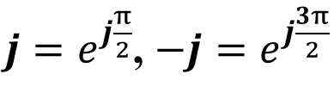
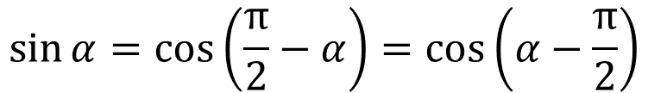

【例5.4.1】说明下列均匀平面波的极化方式。
( 1 )
( 2 )
( 3 )
( 4 )
【解】（1）
左旋圆极化波
（2）
右旋圆极化波
（3）
线极化波
（4）
左旋椭圆极化波

Slide 16
5.4.5 极化波的分解
任何一个线极化波、圆极化波或椭圆极化波可分解成两个线极化波的叠加（可逆）。
任何一个线极化波都可以表示成旋向相反、振幅相等的两圆极化波的叠加：
振动方向
波因子：指示传播方向
任何一个椭圆极化波也可以表示成旋向相反、振幅不等的两圆极化波的叠加：

Slide 17
作业
5.6

